Slide 1
Lemos………

Slide 2
Imaxinamos

Slide 3
e debuxamos

Slide 4
A BANDA DESEÑADA
DA BIBLIOTECA Á ÁULA

Slide 5
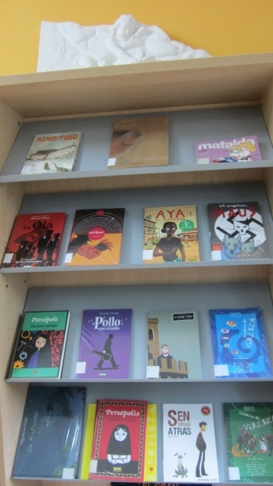
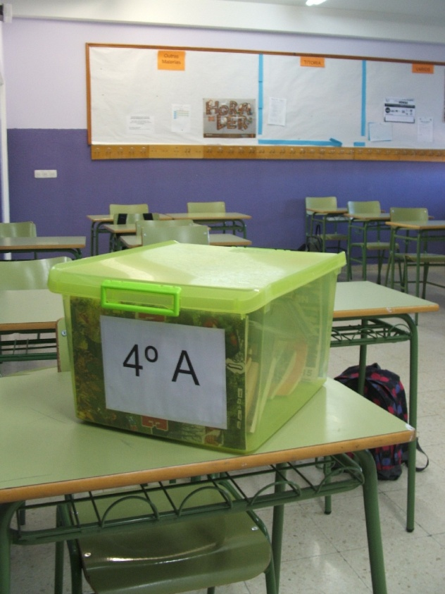
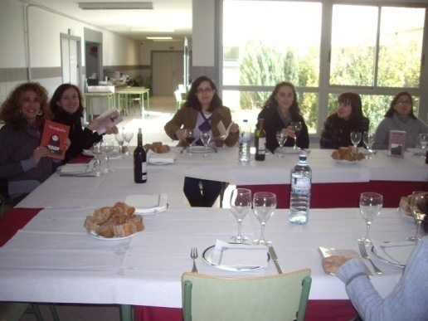
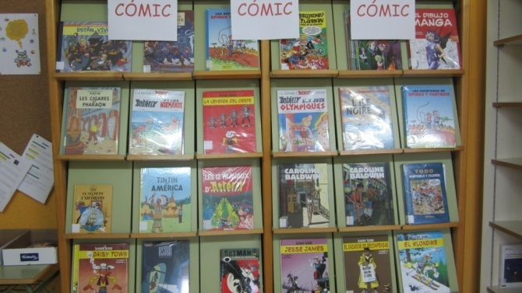
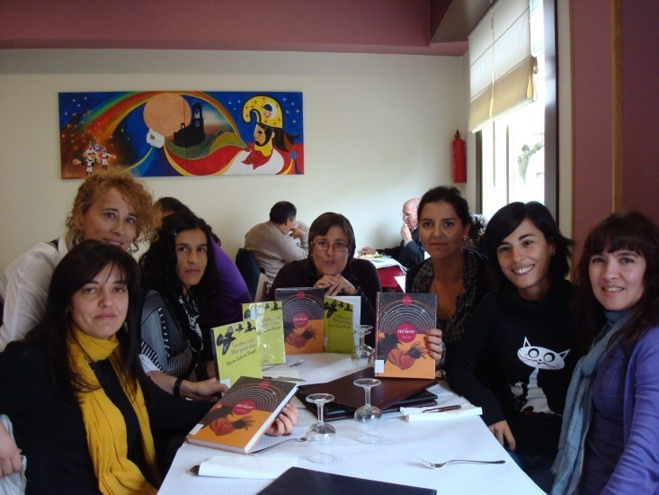
Dende a biblioteca
Fomentamos a lectura de
Banda Deseñada
Caixas
Clubes de lectura
Expositores
Préstamos con outras bibliotecas

Slide 6
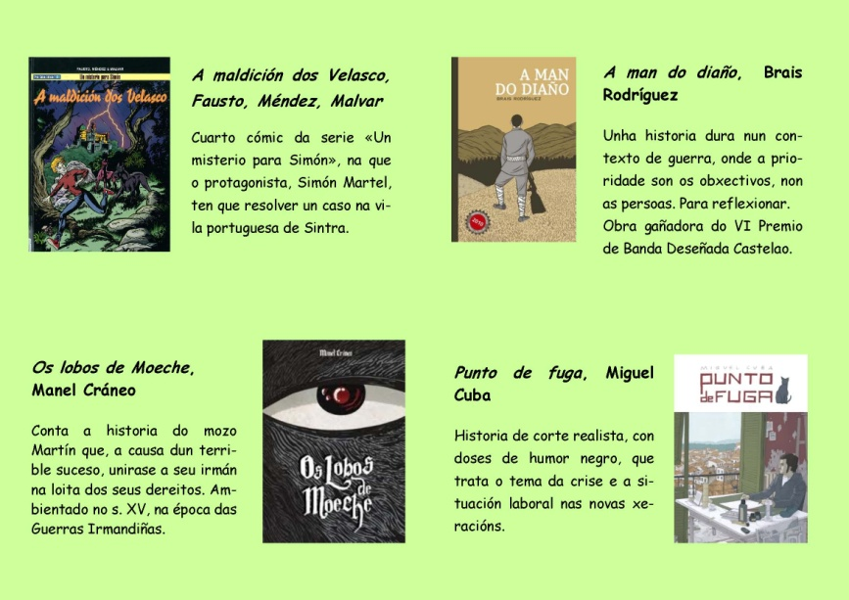
Dispoñemos de
Recursos e Fondos
de Cómics
Boletíns de lectura

Slide 7
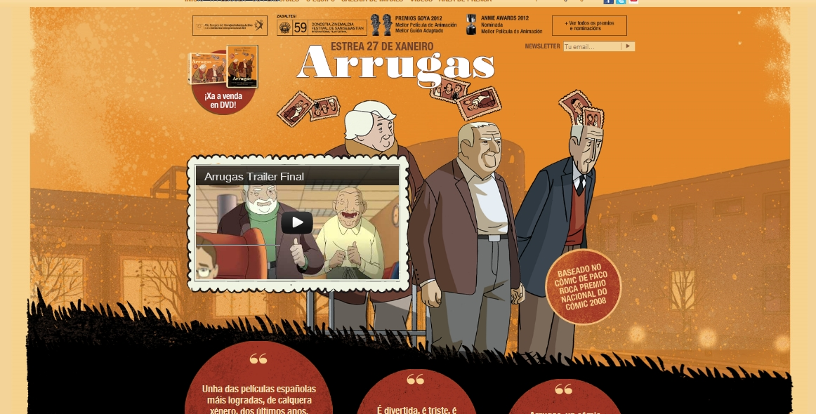
Películas

Slide 8
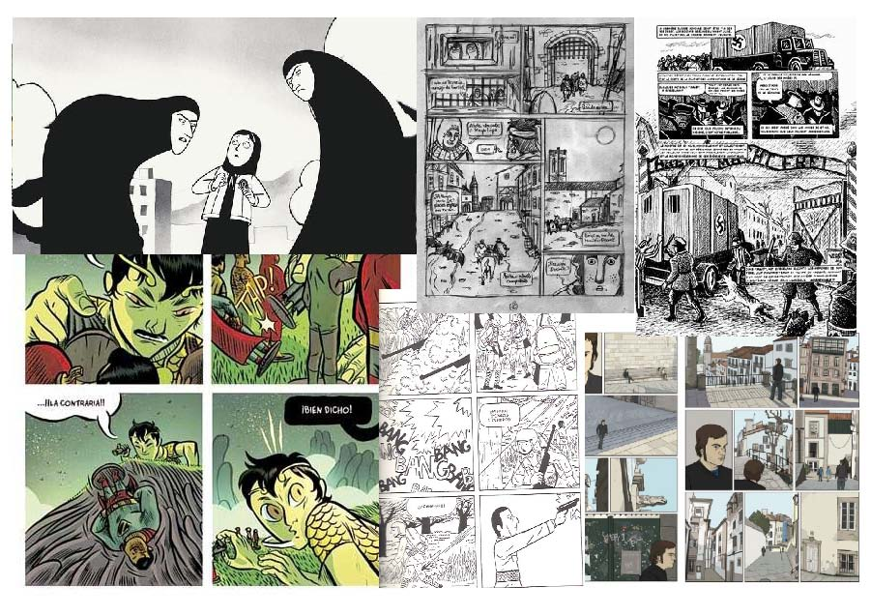
cine – banda deseñada películas- literatura
documentais – códigos de comunicación

Slide 9
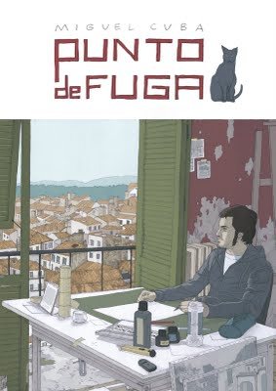
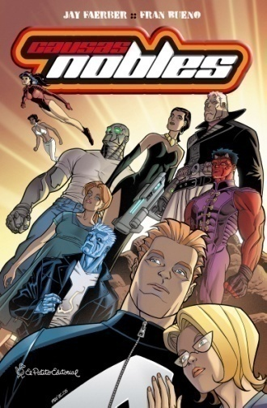
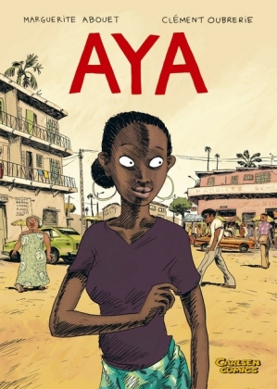
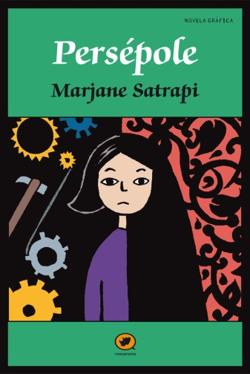
adquisicións
FRANCÉS
GALEGO
CASTELÁN

Slide 10
O proxecto
COMO XURDIU?

Slide 11
Educación Plástica e Visual
TEMPO
Proxecto Integrado interdisciplinar
ESPAZO
Lingua galega

Slide 12
Elaborar un cómic a partir dun relato
COMO SE ORGANIZOU?
TAREFA:
Aprender a linguaxe do cómic
OBXECTIVOS:
Elaborar un guión a partir dun relato
Deseñar un cómic integrando aspectos plásticos e lingüísticos

Slide 13
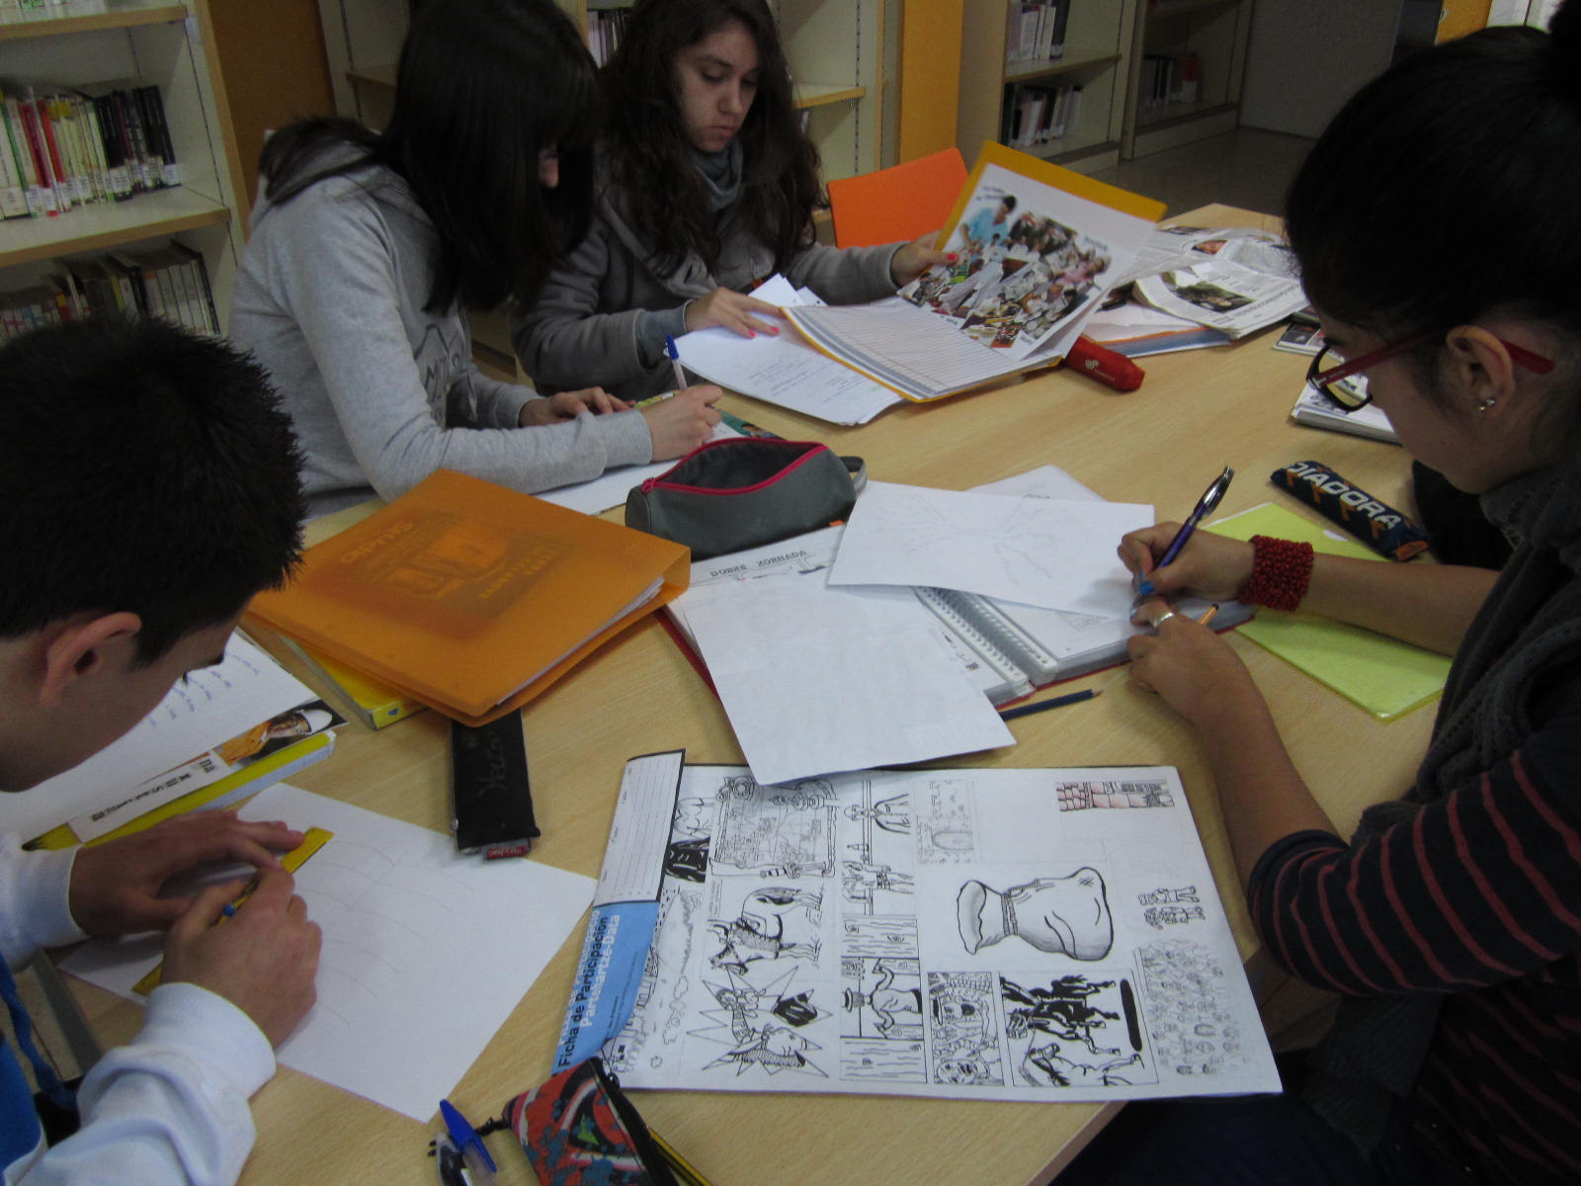
Presenza da Biblioteca
MATERIAL: Libros - cómics - vídeos
RECURSOS: Ordenadores - Información
ESPAZO: Proxeccións - Debuxo
O PROCESO:

Slide 14
O xogo da guerra. Carlos Casares
Manuel Rivas
Séchu Sende

Slide 17
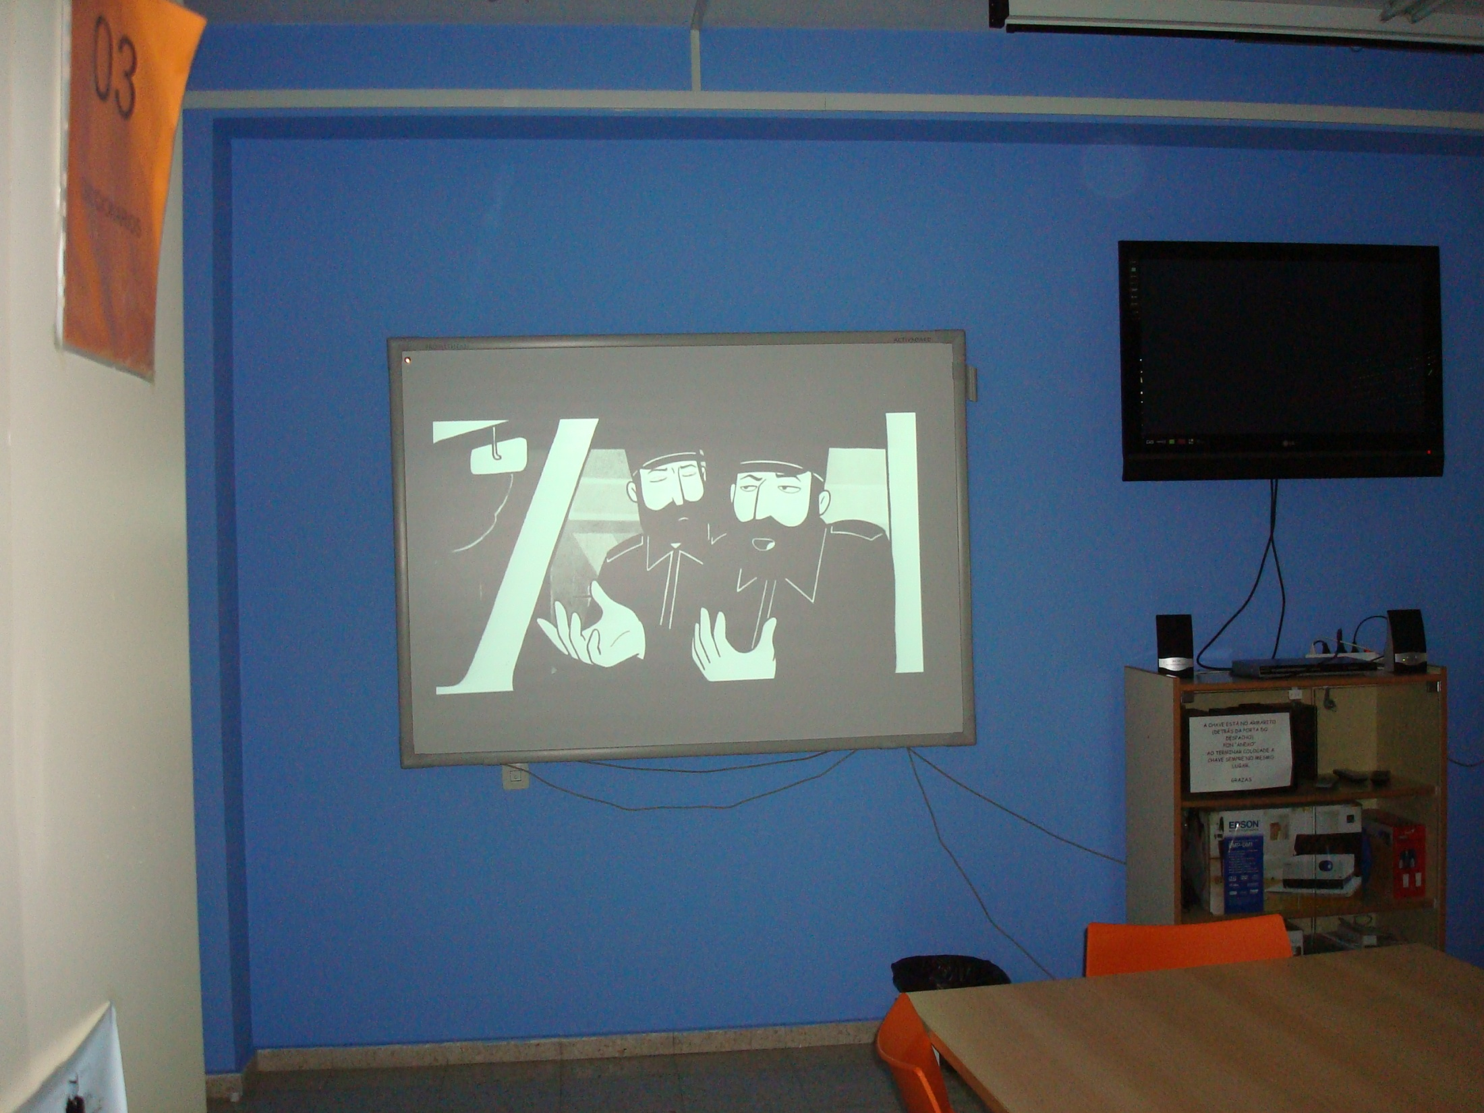

Slide 18
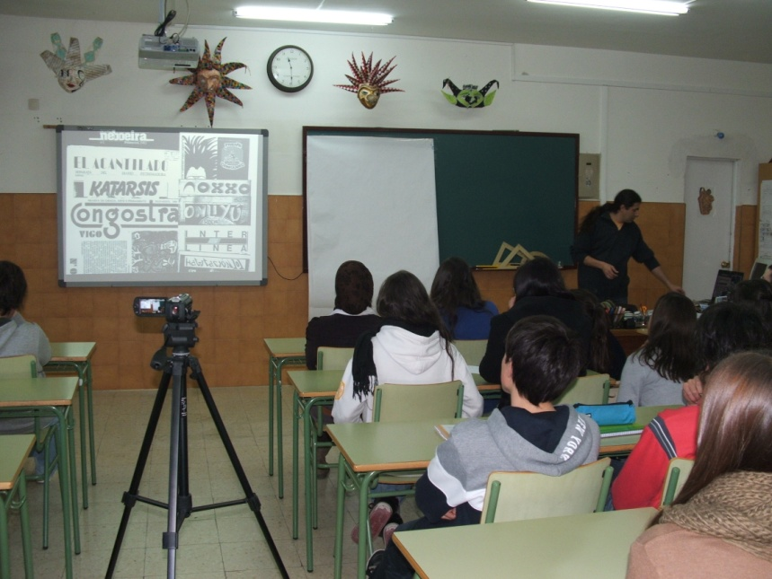
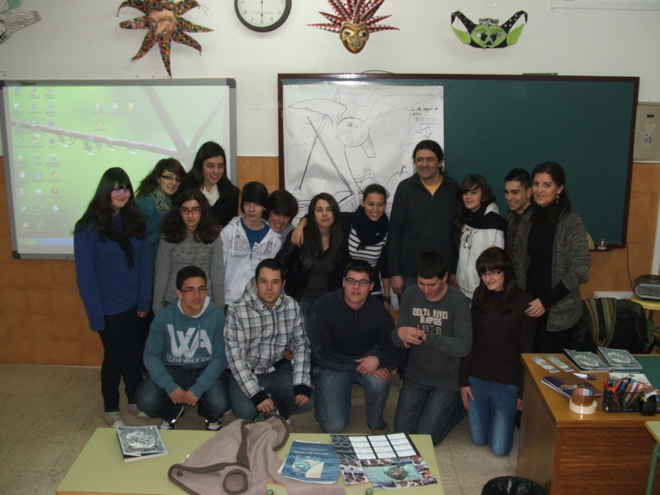
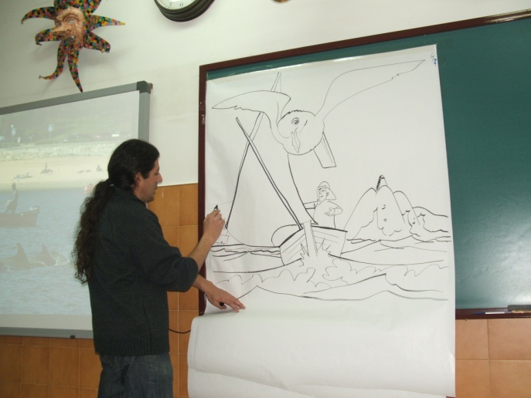

Slide 19
Traballando en grupo
COMPETENCIAS BÁSICAS?
SOCIAL E CIDADÁ:
guión, viñetas, planos
ARTÍSTICA:
Lendo relatos e
interpretando un cómic
LECTORA:
DIXITAL:
ver vídeos E comprender A SÚA LINGUAXE E CONTIDO
APRENDER A APRENDER:
Búsqueda de información, síntese
AUTÓNOMA:
Guión, lectura, cómic na casa

Slide 20
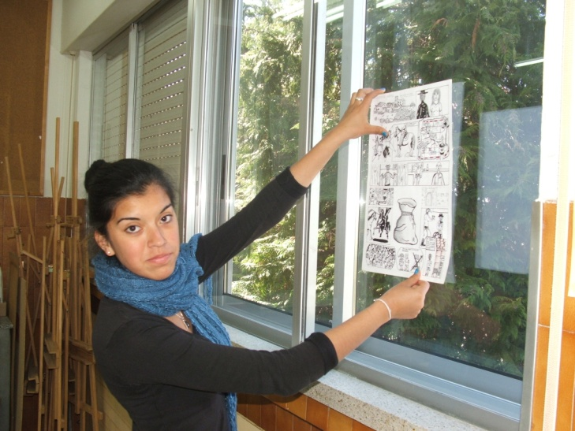
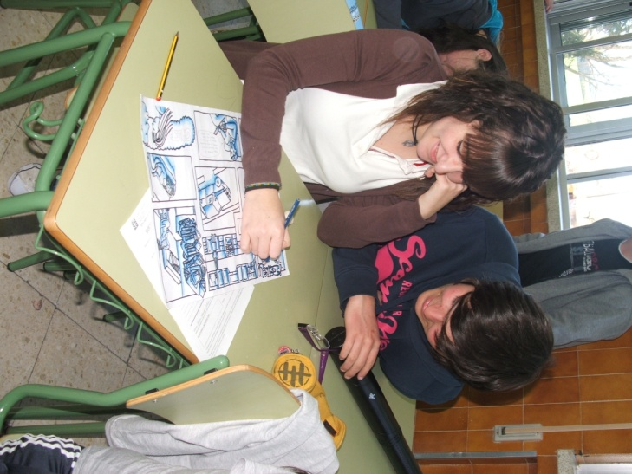
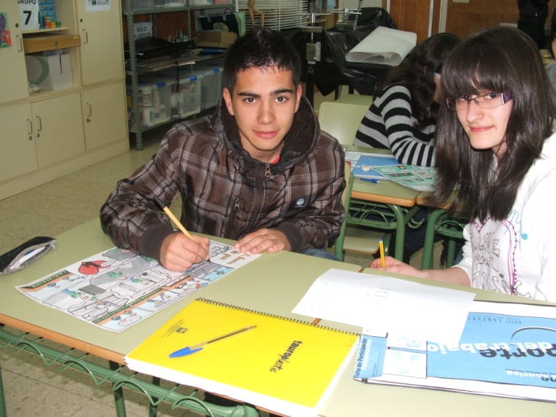
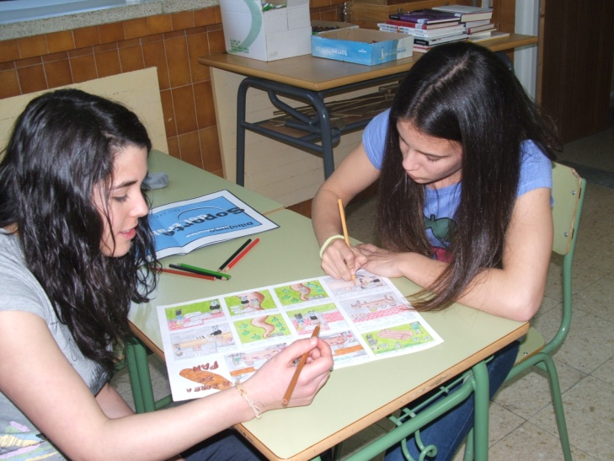
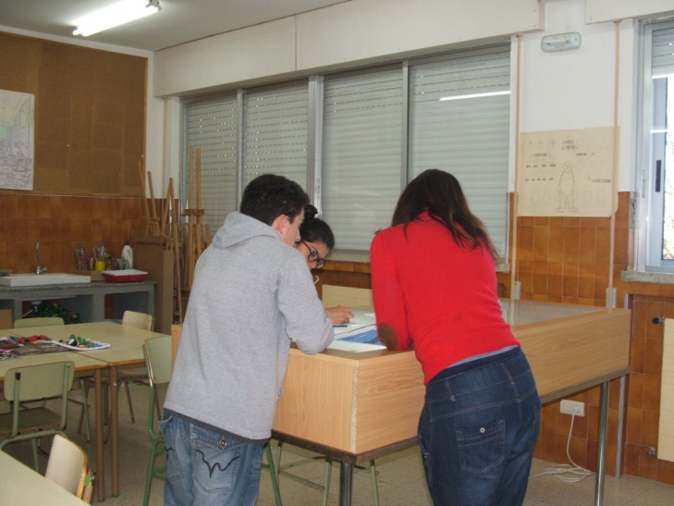
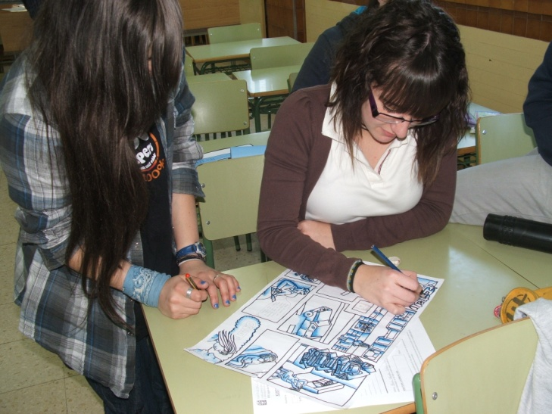
E debuxamos…

Slide 21
O resultado FINAL
CAL FOI?

Slide 22
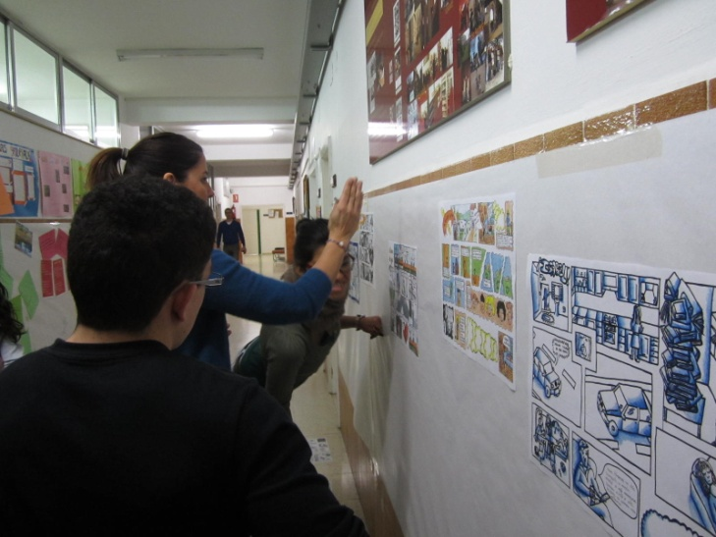
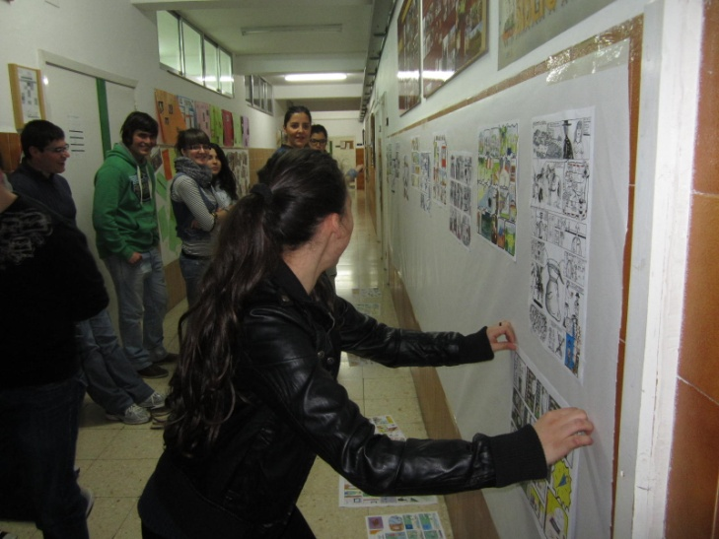
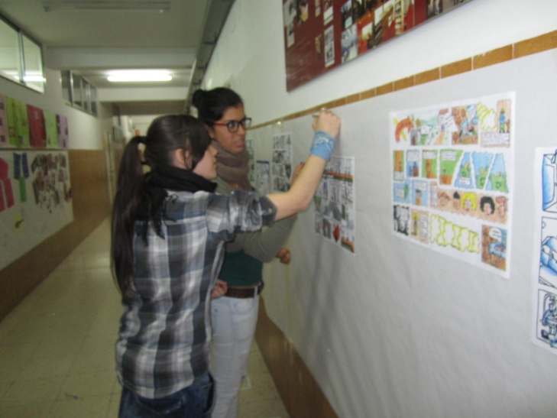
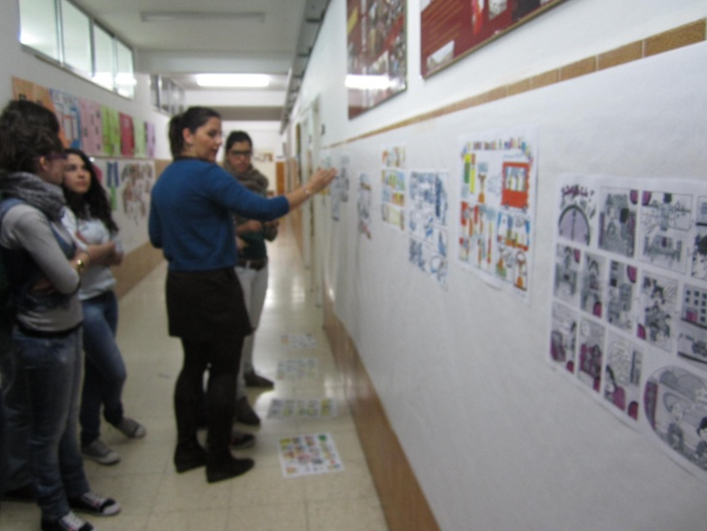
a exposición

Slide 23
O noso blog

Slide 24
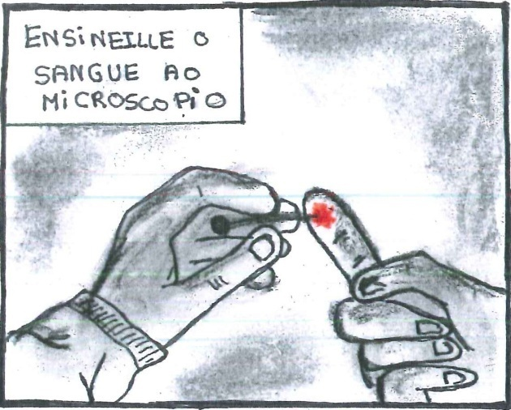
A rapaza do circo

Slide 25
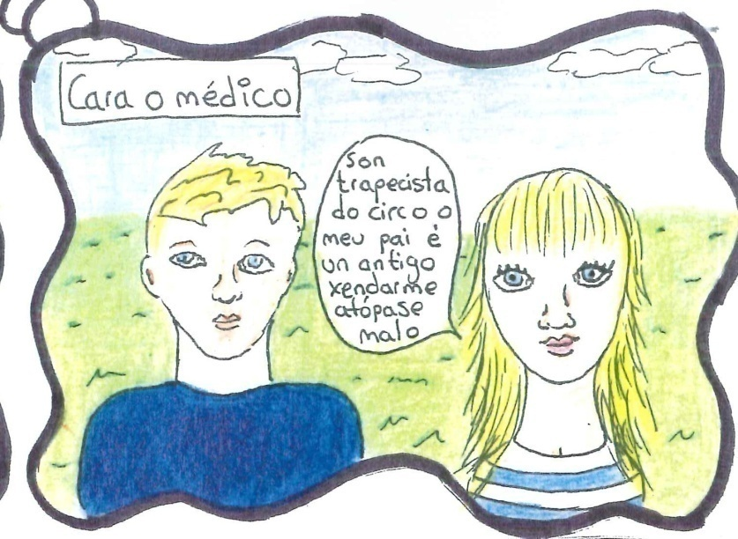
A rapaza do circo

Slide 26
Isabel

Slide 27
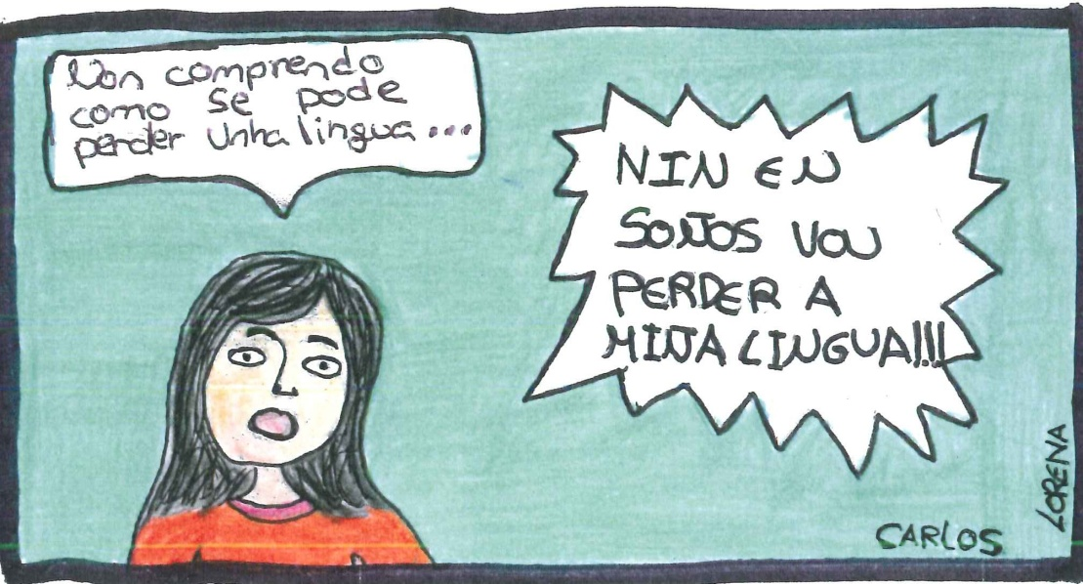
Nin en soños vou perder a miña lingua

Slide 28
A barra de pan

Slide 29
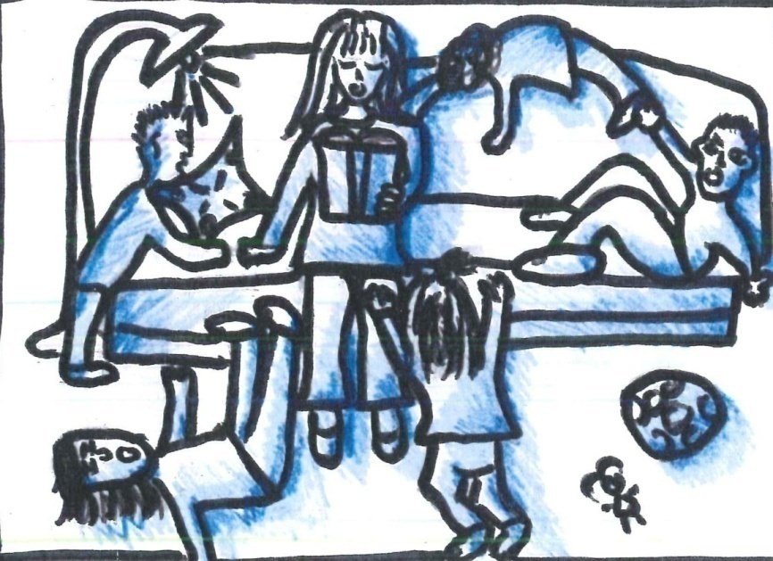
Isabel

Slide 30
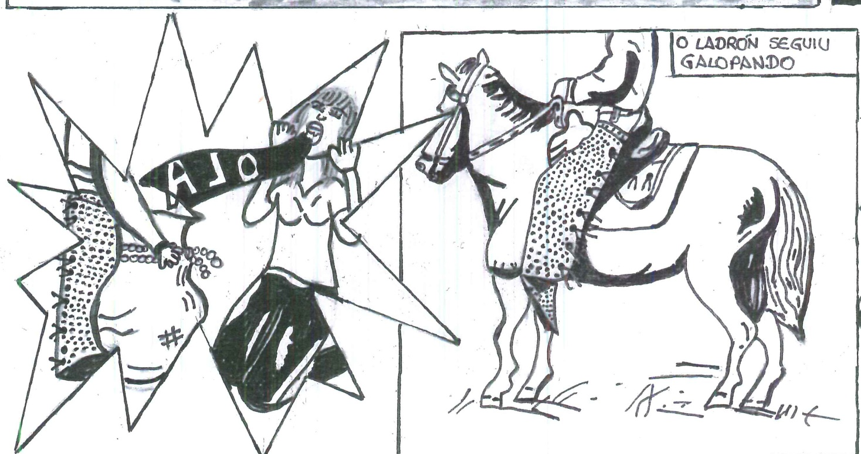
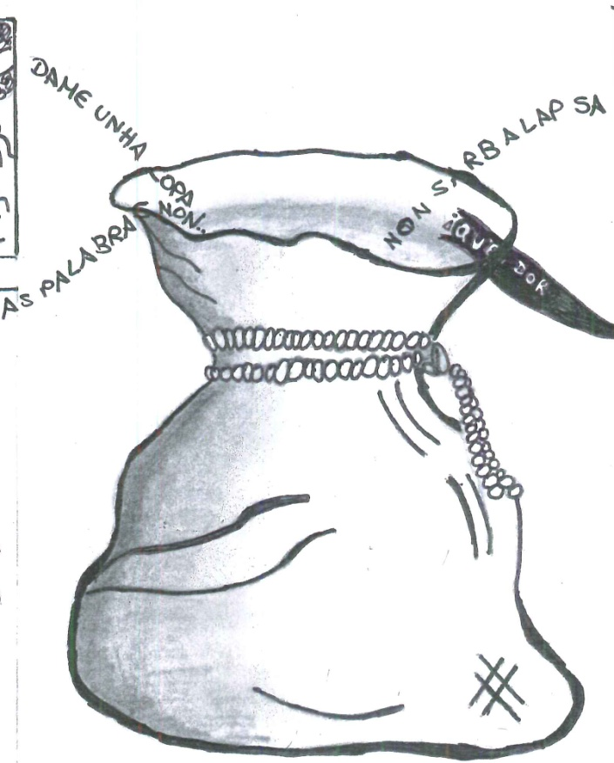
O ladrón de palabras

Slide 31
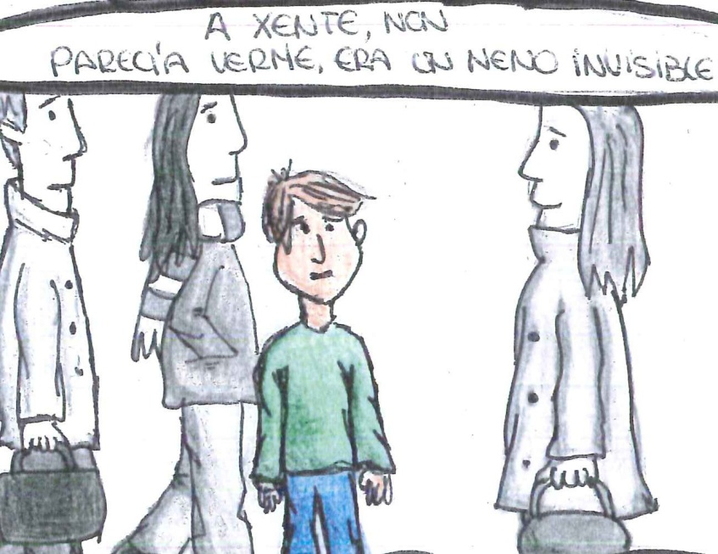
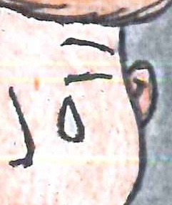
A barra de pan

Slide 32
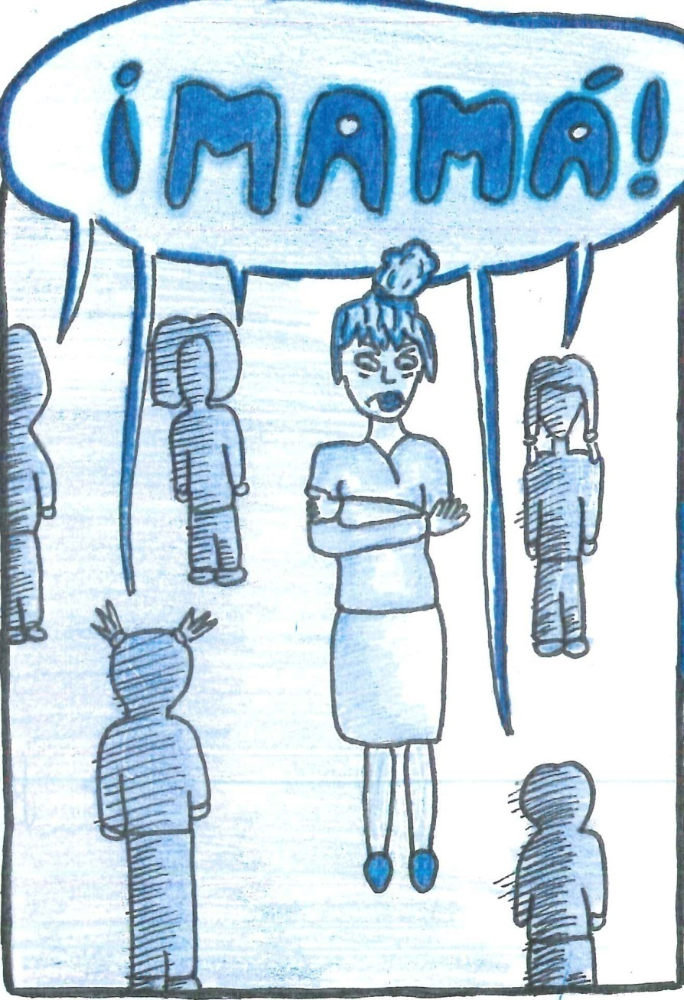
Isabel

Slide 34
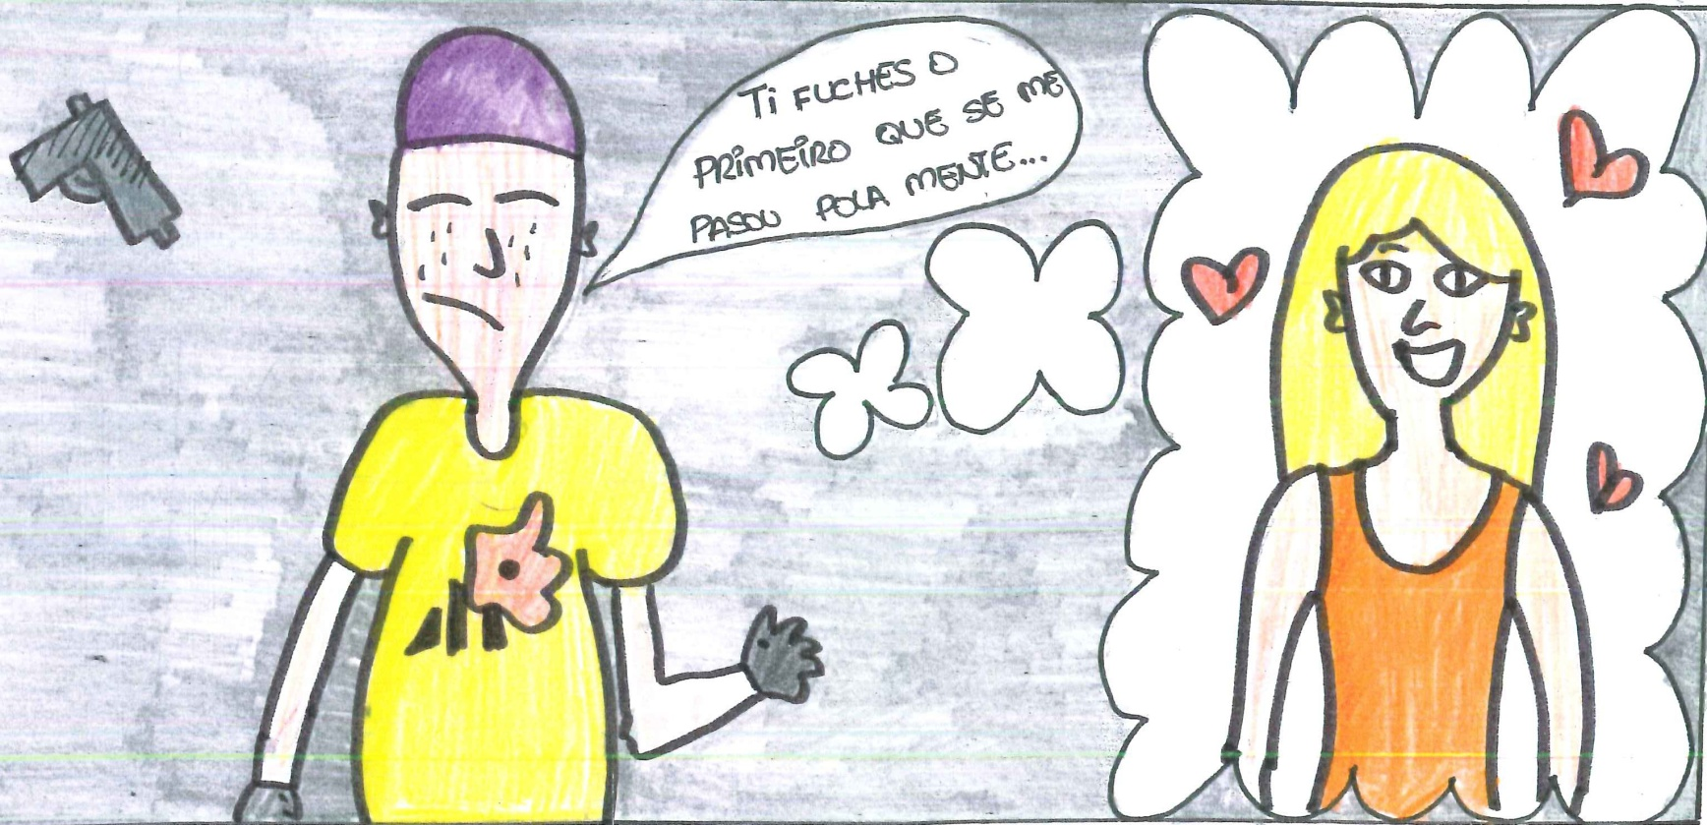
¿Que me queres, amor?

Slide 35
A BANDA DESEÑADA
Fin
DA BIBLIOTECA Á ÁULA

